Slide 1

Роль родителей в преодолении конфликтной ситуации в детском коллективе
Подготовила педагог-психолог ГБУ ЦППС
Кировского района Санкт-Петербурга
Лада Валерьевна Берзина

Slide 2
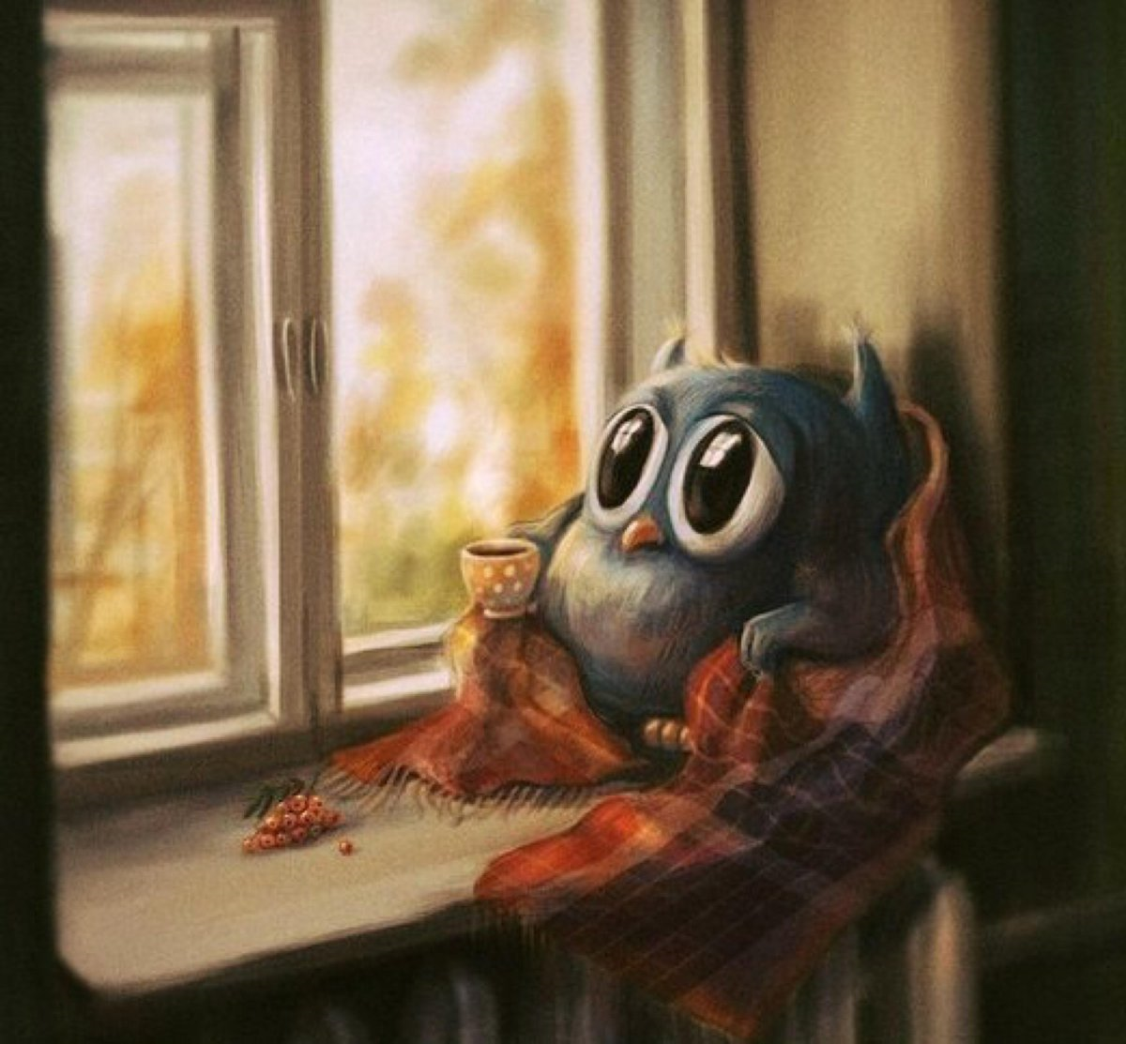

Slide 3
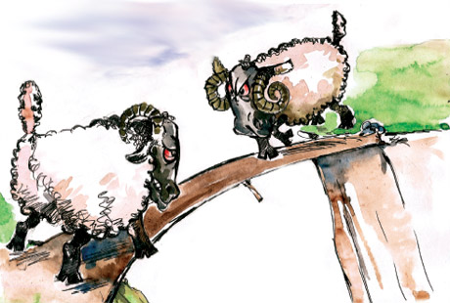
Межличностный конфликт - это явление, возникающее в
результате столкновения
противоположных действий,
взглядов, интересов, планов
различных людей.
Важные элементы конфликта:
Наличие и влияние эмоций;
Присутствие противоречий и разногласий;
Роль интересов;
Возможность реальной или неверной трактовки того, что происходит на самом деле или еще только может случиться.

Slide 4
Конфликты – плюсы и минусы
Конфликты неизбежны, являются естественной частью нашей жизни.
Могут возникать при встрече с новым человеком или новой ситуацией.
Новый приобретенный опыт;
Решение проблемы;
Способствует разрядке, выходу эмоций;
Лучшее понимание оппонента;
Может помогать сплочению единомышленников;
Необходимы для развития ситуаций и отношений, роста личности.
Конфликтная ситуация переживается как серьёзная неприятность;
Конфликт имеет особенность «разрастаться», становится неуправляемым.

Slide 5
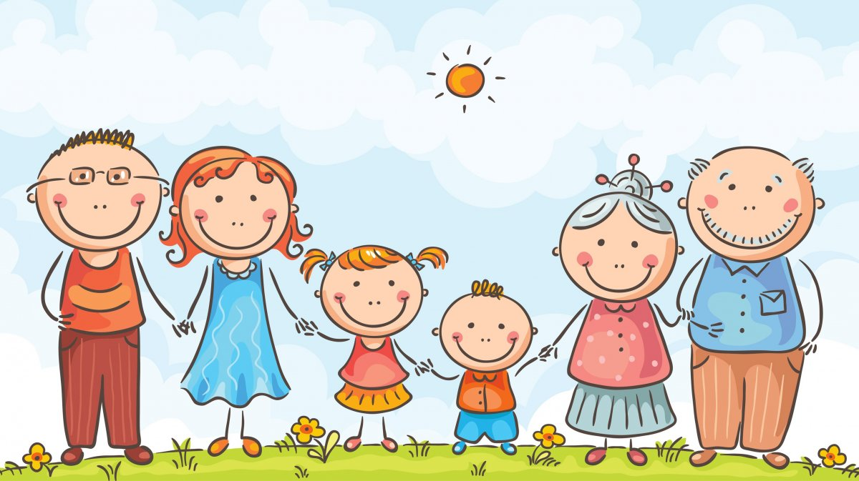

Как и где дети учатся справляться с конфликтами?
Они смотрят на то, как это делают взрослые. Нет смысла призывать их разговаривать вежливо друг с другом, если вы поступаете иначе.

Slide 6
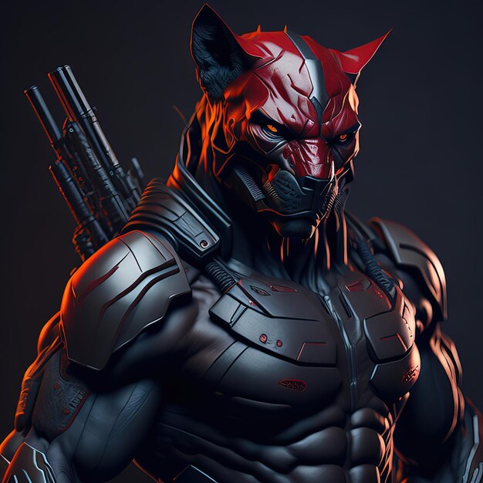

«Ребёнка учит то, что его окружает»
Мария Монтессори
«Если ребенку демонстрируют враждебность – он учится драться».
«Если ребенок живёт в атмосфере дружбы и чувствует себя необходимым – он учится находить в этом мире любовь».

Slide 7
Конфликты в детском коллективе легче предупреждать, чем разрешать. Для этого необходимо:
Развивать навыки общения детей со сверстниками, навыки уверенного (ассертивного) поведения.
Формировать правильное отношение к конфликту: нужно учить детей объяснять друг другу, чего они хотят, а затем, предлагать им обдумать выход из положения, возможность договориться, учитывая взаимные интересы.
Учить ребёнка брать на себя ответственность за свои поступки; развивать контроль над своими эмоциями

Slide 8


Управлять, эффективно разрешать конфликты

Slide 9
Как помочь ребёнку осознавать свои эмоции?
Что сейчас со мной происходит?
Что чувствует моё тело?
Что я хочу сделать?
Как называется это переживание?

Slide 10
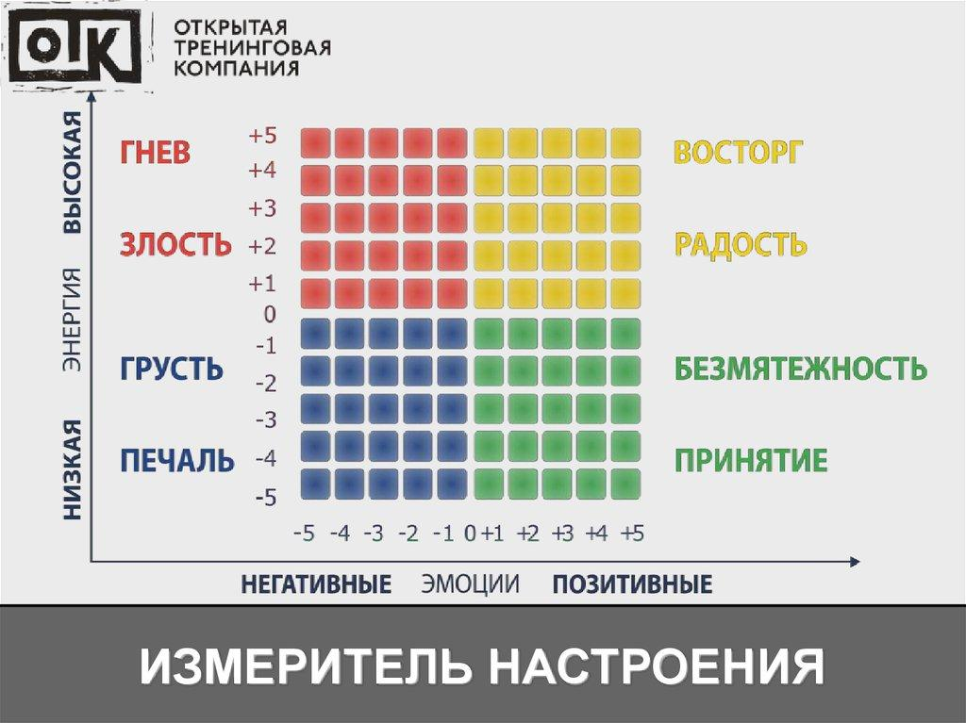
«Измеритель настроения»
1.Каждая эмоция может существовать в различной степени интенсивности.
2. Нет плохих и хороших эмоций. Есть эмоции, которые нам нравится или не нравится испытывать –приятные или неприятные.
3. Попросить ребёнка оценить свое эмоциональное состояние от 1 до 10 по 2 параметрам
•Интенсивность (И) =
•Приятность (П) =

Slide 11
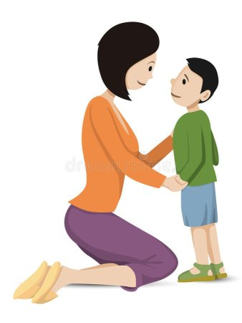
Если конфликт произошёл.
Доверительный разговор с ребенком.
От родителей требуется готовность обсудить дома сложившуюся ситуацию и выслушать ребенка без морализаторства. Важно умение слушать и слышать ребенка. Активно слушать – это значит возвращать ему в беседе то, что он поведал, при этом обозначив его чувство.
Важно в беседе держать паузу – это время принадлежит ребенку,
пауза помогает ребенку разобраться в своем переживании.
Не нужно торопиться с выводами, лучше проверить свои предположения
и удостовериться, что правильно поняли ребенка.
Беседа проходит в непринужденной, спокойной обстановке.
Родитель не доминирует в беседе, он посредник, помощник.

Slide 12

Обсуждать нужно следующее:
1.Что произошло? (сформулировать суть конфликта).
2.Что привело к конфликту? Почему это произошло? (выяснить причины).
3.Какие чувства вызвал конфликт у ребёнка? (определить, назвать чувства).
4. Какие чувства испытывала другая сторона конфликта?
4.Как быть в этой ситуации? (найти решение). Обсуждение вариантов разрешения конфликтной ситуации с ребёнком (мозговой штурм). Ни в коем случае не навязывать свой вариант, не принуждать к извенению!
Если показать ребенку, что его действительно слушают, понимают и сочувствуют, то тем самым снижается острота конфликта: ребенку важно почувствовать себя услышанным и понятым и тогда он сможет сам решить, как ему поступить. Ваше задача - обсудить с ребёнком выполнимость, реалистичность его решения.

Slide 13


Перед тем, как принять решение о вмешательстве в детский конфликт, стоит понять, хватит ли у детей внутренних ресурсов для того, чтобы разрешить его самостоятельно. Если конфликт не носит затяжной характер и угрозы физическому здоровью нет, то стоит поддержать уверенность ребенка в том, что он сможет справиться с проблемой самостоятельно.
Если ситуация серьёзная, будьте готовы принять в ней участие. Однако не стоит слепо защищать своего ребенка. Постарайтесь сыграть роль буфера, утихомирив страсти и предоставив детям возможность самим спокойно найти выход из конфликта, потому как слепо выступая защитником своего чада, вы можете создать у него иллюзию всесильности или вседозволенности и точно лишаете своего ребёнка ценного опыта.

Slide 14

Более дружным является тот коллектив, в котором родители общаются между собой и готовы тратить силы и время на создание безопасной и интересной среды.

Slide 15
Конфликт настолько сложен, что справится с ним не под силу не только ребёнку, но и вам, обязательно обратитесь:
К психологу.
Важно помочь ребенку осознать те «механизмы» и особенности поведения, которые мешают ему найти контакт с ровесниками и научить его другим способам взаимодействия.
В Службу медиации.
Медиация – это альтернативный способ разрешения конфликтов при помощи третьей нейтральной стороны – медиатора, который умеет организовать переговоры сторон на позициях сотрудничества.

Slide 16
Рекомендация
«Чудеса активного слушания», «Чувства и конфликты» ,"Общаться с ребенком. Как?", "Продолжаем общаться с ребенком. Так?" и хрестоматия "Родителям. Как быть ребенком», автор Ю.Б. Гиппенрейтер — книги - открытия, книги-помощники в области воспитания. Юлия Борисовна показывает, что главное это — научиться общаться. Общаться по-другому, слушая и понимая. В своих книгах она даёт пошаговые инструкции, как это сделать.

Slide 17
Приглашаю вас, дорогие, уважаемые родители думать, размышлять вместе!
Спасибо за внимание!

